Slide 1
ANTICONCEPCION EN MENORES DE 15 AÑOS DESDE LA PERSPECTIVA CLINICA
DRA. PATRICIA GOMEZ
GINECOLOGA OBSTETRA
JULIO 2021

Slide 3
PARA REFLEXIONAR
Las adolescentes que por su decisión ( controversial pero necesaria ) desean contraceptivos.
Menores de 15 años que hacer , cómo abordarlas desde lo clínico.
Las Agresiones , enfocarse mucho en contracepción de emergencia.
no siempre consultan en el tiempo para brindarlo.
La necesidad de la educación sexual integral desde la infancia.
El papel que juegan los Estados y organizaciones que velan por la niñez y adolescencia.

Slide 4
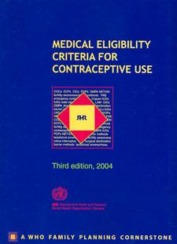
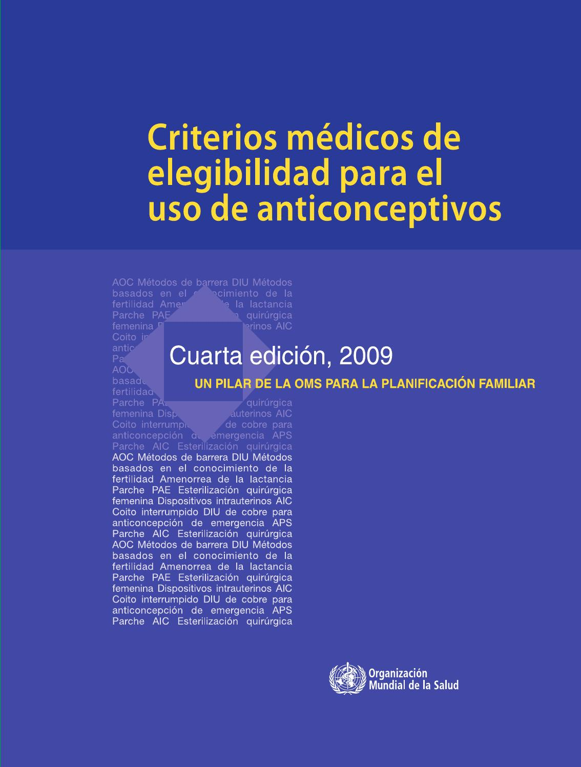
CRITERIOS DE ELEGEBILIDAD
Es un documento resultado de la colaboración entre el Departamento de Salud Reproductiva e Investigación de la Organización Mundial de la Salud y numerosas agencias y organizaciones internacionales activas en el campo de políticas y programas de planificación familiar
Son recomendaciones para la racionalización del uso de diversos anticonceptivos, teniendo en cuenta la información más actualizada disponible sobre la seguridad de los métodos para las personas con ciertas condiciones médicas
La 1ª edición fue publicada en 1996

Slide 5
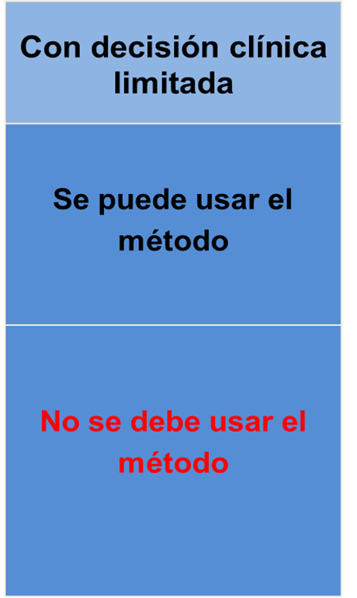
CRITERIOS DE ELEGIBILIDAD
Categorías de la OMS | CON DECISIÓN CLINICA
1 | Se puede usar el método en cualquier circunstancia.
2 | Generalmente se puede usar el método.
3 | Generalmente no se recomienda el uso del método a menos que no se disponga de otros métodos más apropiados o que los métodos disponibles no sean aceptables.
4 | No se debe usar el método.

Slide 6
Adolescentes
En general, las adolescentes son elegibles para usar cualquier método de anticoncepción y deben tener acceso a una variedad de opciones anticonceptivas.
La edad en sí no constituye una razón médica para negar cualquier método a las adolescentes.
Aunque se han expresado algunas preocupaciones con respecto al uso de ciertos métodos anticonceptivos en adolescentes (p. ej.; el uso de inyectables de progestina sola en menores de 18 años), estas preocupaciones deben sopesarse con las ventajas de evitar el embarazo.
Pag 13 criterios de elegibilidad …. 4ª edición OPS

Slide 7
GUÍA DE PRÁCTICA CLÍNICA ANTICONCEPCIÓN EN ADOLESCENTES FECASOG
PRESENTACIÓN
Podemos definir la anticoncepción en la adolescencia como la “prestación de un servicio de salud integral, ante la solicitud espontánea de anticoncepción por un o una adolescente de 19 años o menos, o pareja de adolescentes, con vida sexual activa, permanente o esporádica o en riesgo de iniciarla". En general, la información disponible sobre el uso de anticonceptivos en adolescentes muestra que existen mayores tasas de fracaso, menores tasas de continuidad y un menor cumplimiento en comparación con los adultos, por lo que es necesario preguntarse: ¿existen anticonceptivos especiales para el uso en adolescentes? o ¿existen condiciones o características especiales de los/las adolescentes para el uso de anticonceptivos?”
El embarazo no deseado y el riesgo de adquirir una Infección de Transmisión Sexual (ITS) y/o por VIH son unas de las principales consecuencias del inicio de la actividad sexual sin protección y a edades más precoces. Proveer de anticonceptivos al adolescente en riesgo de embarazo que libremente lo solicita no es sinónimo de condonar o condenar su vida sexual activa. La indicación de un método anticonceptivo a una adolescente o pareja de adolescentes debe considerar el aspecto psicológico de esta etapa del desarrollo y las características socioeconómicas (hacinamiento, pobreza, disfunción familiar, carencias afectivas, baja autoestima, deserción escolar y el consumo de alcohol y drogas). La desinformación que a menudo tienen los/las adolescentes sobre anticoncepción sumado a la falta de educación sexual dentro de sus hogares y las escuelas secundarias constituyen una barrera más para iniciar un método anticonceptivo. El otro aspecto para considerar es que el personal de salud que atiende a la población adolescente debe poseer características, que permitan brindar información científica, actualizada a las/los adolescentes para tomar una decisión en el marco del respeto y confidencialidad, tomando en cuenta todos los factores antes mencionados.
La Federación Centroamericana de Ginecología y Obstetricia presenta la guía de práctica clínica de anticoncepción en la adolescencia la cual realiza recomendaciones actualizadas, basadas en evidencia publicada, revisadas por pares; que se sustenta en revisiones sistemáticas de la literatura, para cada recomendación se informa de la calidad de la evidencia para el grado de recomendación y provee una herramienta para el uso de todos los prestadores de servicios en salud dedicados a brindar consejería, atención médica y educación a este grupo vulnerable de población.

Slide 8
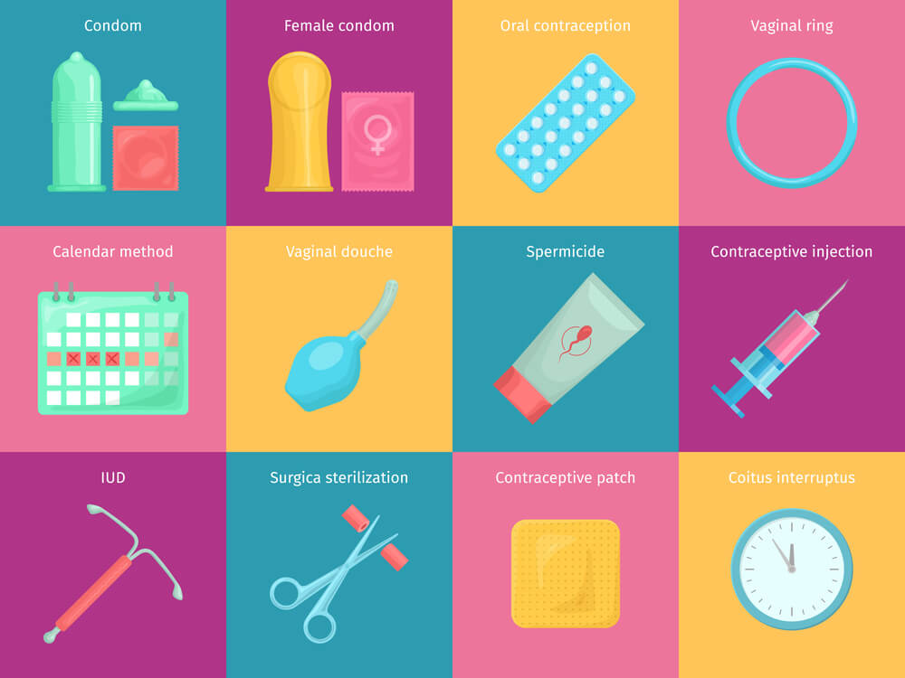

Slide 9
METODOS ANTICONCEPTIVOS
ANTICONCEPCION DE EMERGENCIA.
T DE COBRE
METODO YUSPE O PASTILLA DEL DIA DESPUES. PRIMERAS 120 HRS O 5 DIAS
METODOS DE LARGA DURACION :
DIU DE COBRE DIU LIBERADOR DE PROGESTAGENO
IMPLANTES
METODOS DE CORTA DURACION:
ANTICONCEPTIVOS COMBINADOS O SOLO DE PROGRESTINA.
INYECTABLES, MENSUAL, BIMENSUAL Y TRIMESTRAL
ANILLO y PARCHE.
METODOS DE BARRERA
METODOS NATURALES, METODOS BASADOS EN LA FERTILIDAD
COITO INTERRUMPIDO
METODOS DEFINITIVOS:
VASECTOMIA y ESTERILIZACION FEMENINA

Slide 11
Mas reflexiones
HACE 2 años en Bolivia escuche historias similares a las que se viven en mi país. Unos han avanzado Colombia, Chile, Mexico, Argentina.
Hay diversas realidades.
Lugares con ILE Y Otros con penalización absoluta del aborto.
Paises con opciones anticonceptivas y otros con limitado acceso a métodos, y dentro del mismo el contexto socioeconómico y cultural o de las poblaciones urbano o rural, indígena o por religión como se ha hablado en las platicas anteriores.
Necesidad de anticoncepción en menores de 15 habría que separar adolescentes de menos de 13 y de 13 a 15 años. Siempre es causa de violencia pero su desarrollo y madurez hay que hacer la diferenciación. Para poder ofrecer métodos.

Slide 12
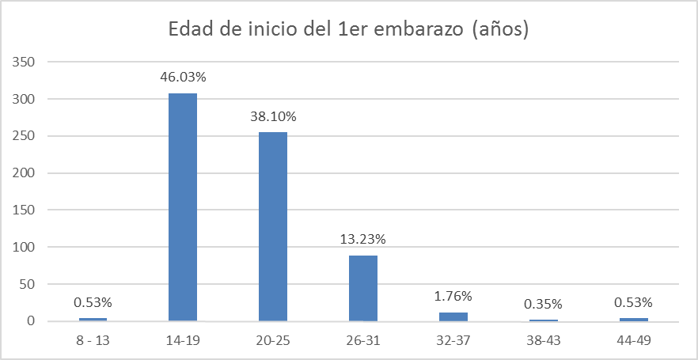

Slide 13
Inscripciones Prenatales
Cuadro 3.
Niñas y adolescentes de 10 a 14 años
Año | Enero | Febrero | Marzo | Abril | Mayo | Junio | Total
2019 | 63 | 52 | 53 | 39 | 38 | 48 | 293
2020 | 57 | 50 | 41 | 21 | 35 | 52 | 256
ATENCION DE PARTOS
Niñas y adolescentes de 10 a 14 años
Fuente: SIMMOW /MINSAL.27.07.2020
Datos SIMMOW, consulta el 27.07.2020 EL SALVADOR

Slide 15
CONCLUSIONES
LA ANTICONCEPCION es necesaria ofrecerla desde una adecuada asesoría.
la anticoncepción post aborto es el principio básico para evitar el nuevo embarazo.
Trabajar al personal de salud para prevenir la normalización de la violencia sexual en adolescentes menores de 15 años.
Promover los LARS EN ADOLECENTES. Y ANTE TODO LA DOBLE PROTECCION.
La atención integral de este grupo etario puede prevenir el circulo de pobreza .
Es difícil hacer normas y seguir patrones ya que hay que individualizar cada usuaria cada chica y tendríamos que trabajar con un equipo multidisciplinario y q el profesional logre la conexion, cubriendo las realidad propia de la usuaria y el entorno al que regresara.
Olvidarse de la medicina vertical y querer imponer sus valores.
Los servicios amigables para adolescentes son necesarios para dar continuidad a la salud integlar.
En menores de 15 años no hay muchos datos y que es necesario comenzar a recopilar información.

Slide 16
MUCHAS GRACIAS
POR SU ATENCION

